Slide 1
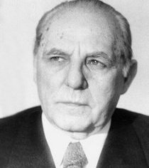
DOBRIŠA CESARIĆ
PJESME
Lana Čevapović, 7.b
Jakšić, 22.12.2023.

Slide 2
BIOGRAFIJA
Rođen je u Požegi 10.1.1902.
Preminuo je u Zagrebu 18.12.1980.
Imao je ženu pod imenom Elza
Bio je hrvatski pjesnik i prevoditelj
Studirao je na Filozofskom fakultetu u Zagrebu
Radio je kao lektor i urednik
On je tipični urbani pjesnik
Mnoge su Cesarićeve pjesme uglazbljene
Objavljivao je prepjeve s njemačkoga, ruskoga, bugarskoga i slovenskoga jezika

Slide 3
Dobitnik je Nagrade „Vladimir Nazor” za životno djelo (1967. g.) i Nagrade Goranov vijenac za cjelokupan pjesnički opus (1976. g.)
Prvu je pjesmu objavio 1916. u Pobratimu, a pjesničku afirmaciju stekao je u vodećim književnim časopisima (Kritika, Suvremenik, Literatura, Književnik, Hrvatska revija)
Najviše je pjesama objavio u Književnoj republici
Od 165 pjesama, njih 127 objavio je za života u 15 samostalnih zbirki
Jedan od „najmuzikalnijih hrvatskih pjesnika”
Pjesme mu odaju dojam spontanosti te lakoće i jednostavnosti
Lirika mu odaje nenametljivu misaonost čovjeka čiji se svjetonazor temelji na uočavanju opreka između prolaznoga i vječnoga, realnoga i nerealnoga, običnoga i neobičnoga, lijepoga i ružnoga

Slide 4
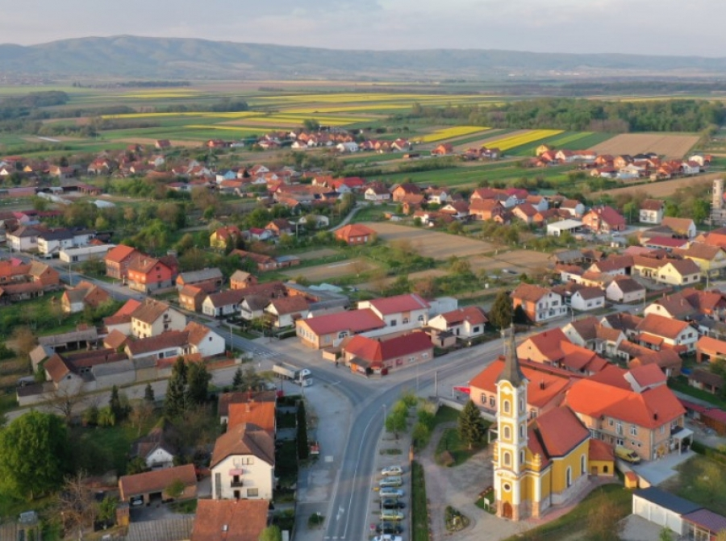
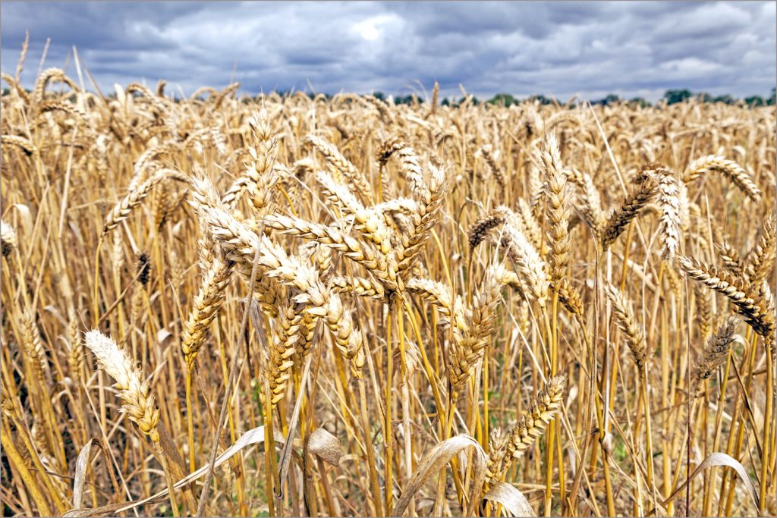
SLAVONIJA
Stara se Slavonija opet
Otkriva ganutome srcu.
Slušam... U klasju pjeva cvrčak

Slide 5
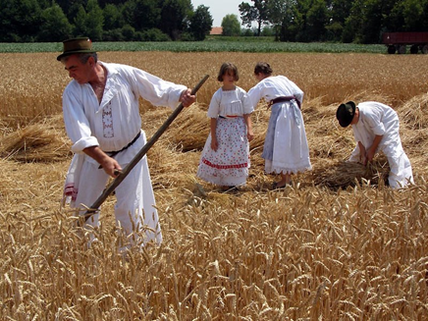
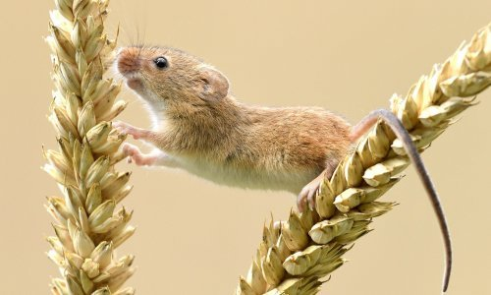
Da dani žetve dohode,
I da će skoro smeđi hrčak
Žitu doć u pohode.

Slide 6
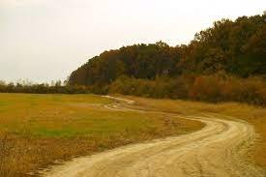
Po stazi, koja poljem vodi,
Dalekoj đermi žena hodi,
I pjeva za sebe, na putu,

Slide 7
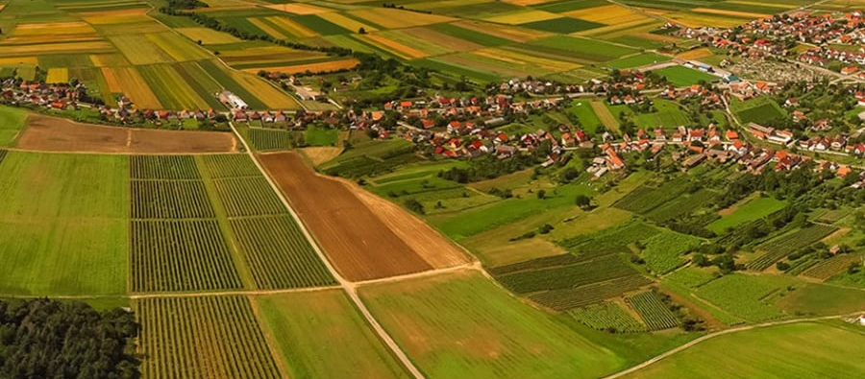
Pjesmu široku, otegnutu,
Ko ova zemlja što je rodi.

